Slide 1
现代企业人力资源管理概论
精讲五

Slide 2
题型介绍
 | 分值 | 题量 | 总分
一、单选选择题 | 1分 | 20个 | 20分
二、多选选择题 | 2分 | 10个 | 20分
三、简答题 | 5分 | 5个 | 25分
四、论述题 | 10分 | 2个 | 20分
五、案例分析题 | 15分 | 1个 | 15分

Slide 3

课程教材
教材名称：《人力资源管理概论》
教材主编：谌新民
课程代码：11466
Notes:
可以不买

Slide 4
第七章
职业生涯设计与管理
Notes:
第六章素质测评理论与方法咱们不用学了，因为咱们有专门的一门课来对它进行学习的《现代人员测评》，所以直接进入到第七章的学习——职业生涯设计与管理

Slide 5
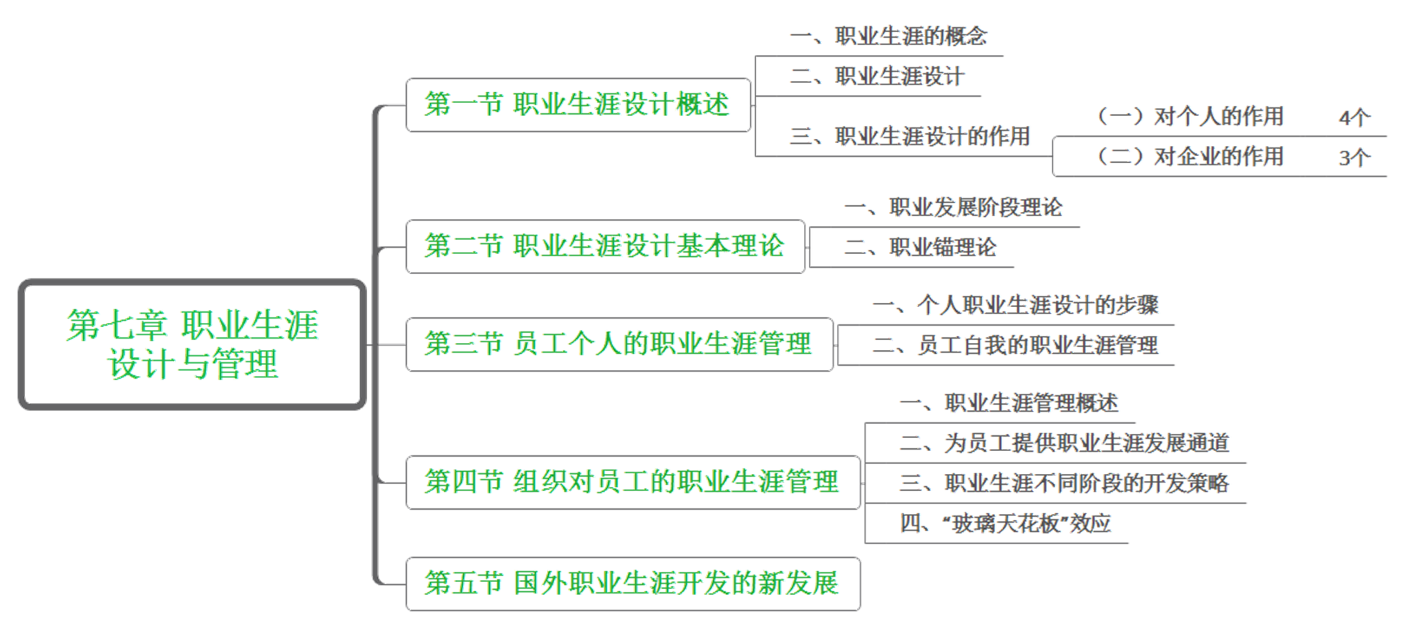
第七章 职业生涯设计与管理
Notes:
整个第七章从两个方面来进行学习：职业生涯设计——概述、基本理论；员工和组织对职业生涯的管理；最后再了解一下国外的一些新发展

Slide 6
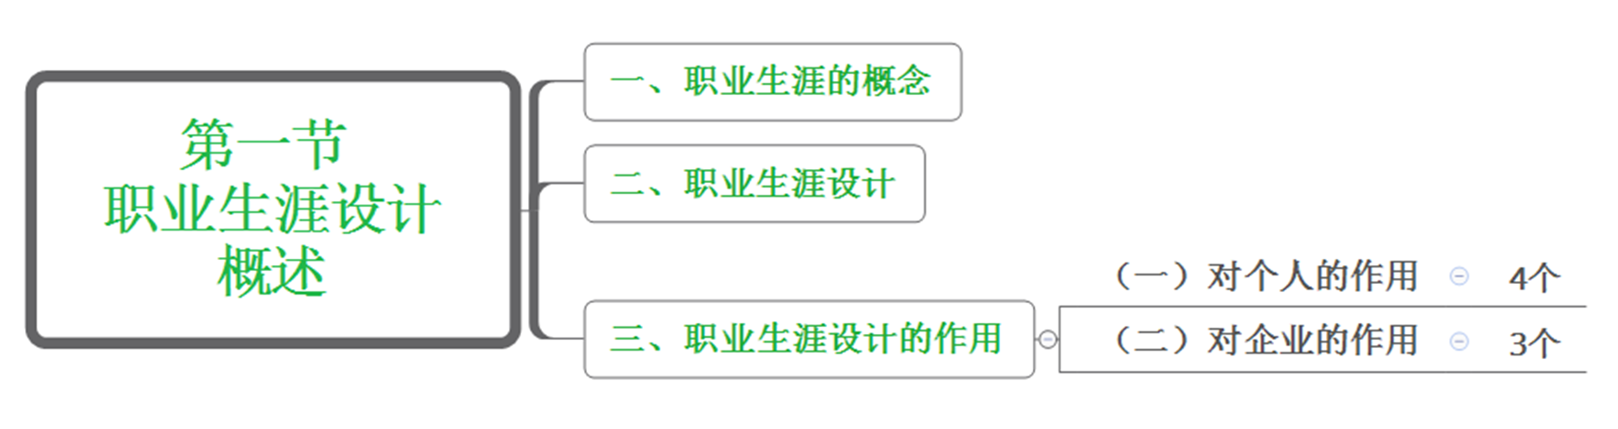
第七章 职业生涯设计与管理
Notes:
先来看第一节：什么叫职业生涯，什么是职业生涯设计，以及设计有啥作用

Slide 7
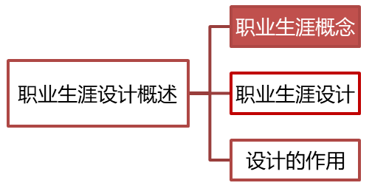

7.1职业生涯设计概述
7.1.1职业生涯的概念
选择题
职业生涯的含义
指一个人终生连续性的职业经历，特别是职位的变动及工作理想实现的整个过程。
由时间、范围、深度三个维度构成
Notes:
什么叫做职业生涯？你这一辈子的工作经历，指一个人终生连续性的职业经历，特别是职位的变动及工作理想实现的整个过程。
那为什么说这是一个终生的职业经历呢？我们上学也没工作呀对吧，还有就是年纪大了我们就退休了呀？
你上学的时候其实是在我们进入社会做积累，尤其是大学、大专咱们都要分专业的，你是学的人力还是学医还是学的经济，为了以后工作做一个铺垫；退休以后你不同的工作退休以后的待遇、交际圈等都是不一样的
其实职业生涯是由时间、范围和深度3个维度构成。
时间指的是人所处职业生涯的不同阶段，如职业初期（比较迷茫）、职业中期（找到方向后寻求提升）和职业后期（临近退休、比较佛系了，平稳着陆就行了）等;
范围指的是职业生涯中参与不同工作的数量（产品经理、做过运营、做过讲师）
深度指的是对某个工作角色投入的程度。你是做到了管理岗还是一直是普通员工
单选——职业生涯，是指一个人一定时期职业经历的模式，具体时间周期为多久？

Slide 8
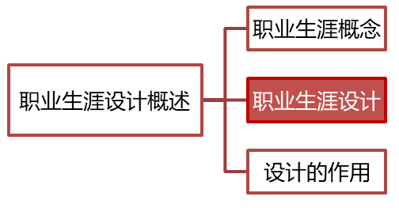
7.1职业生涯设计概述
7.1.2职业生涯设计
选择题
1、职业生涯设计的概念
指组织或者个人把个人发展与组织发展相结合，对决定个人职业生涯的个人因素、组织因素和社会因素等进行分析，进而制定人在一生中的事业发展战略与实施计划
对职业生涯设计的理解，可以从个人角度和企业角度两个方面理解
Notes:
职业生涯设计简单来说就是你的一个职业规划，你打算从事什么样的行业、最终达到什么样的目标（管理岗还是年薪百万）
当然你的职业生涯设计出了考虑你自己，当然还要考虑到企业，企业允许你做什么、做到什么程度，以及企业希望你成为什么样的人才
选择题：职业生涯设计的理解要从哪两个方面进行理解？

Slide 9
7.1.3.1职业生涯设计对个人的作用
7.1职业生涯设计概述
7.1.2职业生涯设计
选择题
2、职业生涯设计的负责人
（1）员工本身
（2）上级管理人员
（3）组织
负主要责任
【助记】员工的上级组织
Notes:
所以一个人的职业生涯设计的负责人包括了三类人：员工本身、上级管理人员和组织
考点一：多选题，职业生涯设计的负责人包括，口诀：
考点二：你觉得在这三类负责人中，负主要责任的是谁？

Slide 10
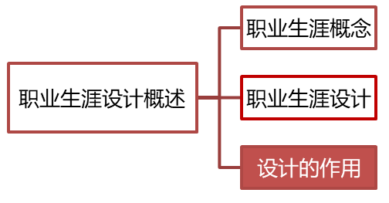
7.1.3.1职业生涯设计对个人的作用
7.1职业生涯设计概述
7.1.3职业生涯设计的作用
选择/简答题
1、职业生涯设计的对个人的作用
（1）帮助个人确定发展目标
（2）鞭策个人努力工作
（3）评估工作成绩
（4）引导员工发挥潜能
【助记】确定目标、鞭策努力、
评估成绩、发挥潜能
Notes:
那我们为什么要进行职业生涯设计呢？设计有啥作用？
这个作用包括两个方面，一个是对个人的作用，一个是对企业的作用
先来看一下对个人的作用
（1）确定目标，想从哪个方面发展
（2）定完目标是不是就睡大觉？努力
（3）检查一下有没有达到目标？
（4）人不逼自己一把，都不知道还有多少潜能？
选择/简答题

Slide 11
7.1.3.2职业生涯设计对企业的作用
7.1职业生涯设计概述
7.1.3职业生涯设计的作用
选择/简答题
2、职业生涯设计的对企业的作用
（1）使企业留住优秀人才
（2）保证企业未来人才的需要
（3）使企业人力资源得到有效开发
【助记】留人保需、有效开发
Notes:
（1）优秀的人很看重的就是自己的发展空间，自己的才能是否可以得到充分发挥，所以职业生涯设计可以让人看到自己的发挥空间，有利于留住优秀人才
（2）企业可以根据发展的需要，预测企业未来的人力资源需求，通过对员工的职业生涯设计，为员工提供发展空间、人员开发的鼓励政策以及与职业发展机会等相关的信息，引导员工将自身发展与企业发展结合起来，从而有效地保证企业未来发展的人才需要，避免出现职位空缺找不到人的现象。
（3）职业生涯设计没有往后设计的吧，比如你已经做到了80分，你的目标是做到70分的吧，都是说想做到90分

Slide 12
第一节 职业生涯设计概述
职业生涯
职业生涯设计
对职业生涯设计的理解，可以从个人角度和企业角度两个方面理解
作用
（1）帮助个人确定发展目标
指一个人终生连续性的职业经历，特别是职位的变动及工作理想实现的整个过程。由时间、范围、深度三个维度构成
负责人：员工本身（主要责任）、上级管理人员、组织
个人
（2）鞭策个人努力工作
（3）评估工作成绩
（4）引导员工发挥潜能
企业
（1）使企业留住优秀人才
（2）保证企业未来人才的需要
（3）使企业人力资源得到有效开发
多题型
Notes:
指组织或者个人把个人发展与组织发展相结合，对决定个人职业生涯的个人因素、组织因素和社会因素等进行分析，进而制定人在一生中的事业发展战略与实施计划

Slide 13
真题演练
【0901】职业生涯，是指一个人一定时期职业经历的模式，具体时间周期为（）
A、终生
B、中年期
C、退休期前
D、第一份工作期

Slide 14
真题演练
【0901】职业生涯，是指一个人一定时期职业经历的模式，具体时间周期为（）
A、终生
B、中年期
C、退休期前
D、第一份工作期

Slide 15
真题演练
【1201】职业生涯设计可以从这样几方面来理解，包括（ ）
A、个人
B、企业
C、个人和企业
D、两者都不是

Slide 16
真题演练
【1201】职业生涯设计可以从这样几方面来理解，包括（ ）
A、个人
B、企业
C、个人和企业
D、两者都不是

Slide 17
真题演练
【1701】对员工职业生涯设计负主要责任的是（ ）
A、主管人员
B、同事
C、企业
D、员工本身

Slide 18
真题演练
【1701】对员工职业生涯设计负主要责任的是（ ）
A、主管人员
B、同事
C、企业
D、员工本身

Slide 19
真题演练
【1201】职业生涯设计对个人具有哪些方面的作用（）
A、帮助个人确定职业发展目标
B、鞭策个人努力工作
C、有助于个人抓住重点
D、引导员工发挥潜能
E、评估工作成绩

Slide 20
真题演练
【1201】职业生涯设计对个人具有哪些方面的作用（）
A、帮助个人确定职业发展目标
B、鞭策个人努力工作
C、有助于个人抓住重点
D、引导员工发挥潜能
E、评估工作成绩
【助记】确定目标、鞭策努力、
评估成绩、发挥潜能

Slide 21
真题演练
【1901】简述职业生涯设计对企业的作用。（5分）
答：（1）使企业留住优秀人才
（2）保证企业未来人才的需要
（3）使企业人力资源得到有效开发

Slide 22
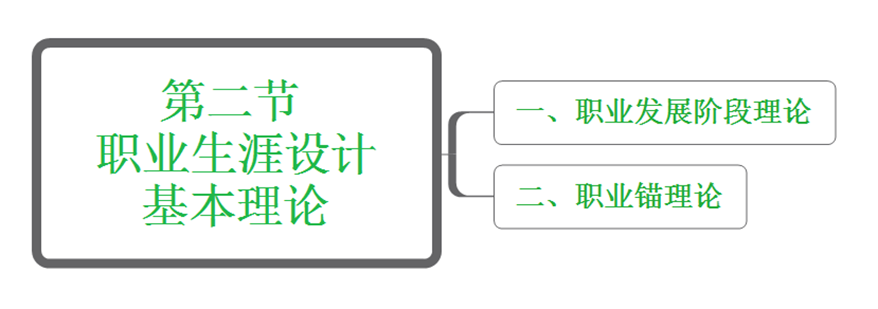
第七章 职业生涯设计与管理
Notes:
接下来看第二节的内容，我们职业生涯设计既然能发挥很多的作用，所以我们要比较科学、合理地进行设计，设计的时候我们主要是遵循两大理论：
一个是萨帕的职业发展阶段理论，一听这个名字，就知道肯定要将职业发展分成不同的阶段
第二个是职业锚理论，日常生活中我们常听到的一个词叫做抛锚，其实最开始这个词是用来表示停船的时候抛下去固定的锚，《加勒比海盗》都看过吗？

Slide 23
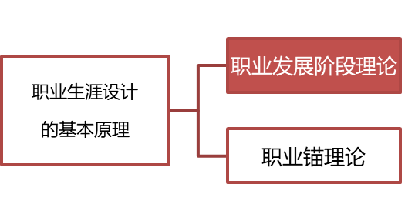
7.2.1.0职业发展阶段理论
7.2职业生涯设计的基本理论
7.2.1职业发展阶段理论
选择题
一、职业发展阶段理论
萨珀从终生发展角度把职业生涯分为：
（1）探索阶段
（2）立业与发展阶段
（3）维持阶段
（4）衰退阶段
Notes:
萨珀的职业发展理论从终生发展角度出发，把整个人生分为成长阶段、探索阶段、立业与发展阶段、维持阶段和衰退阶段。由于成长阶段属于非职业范畴，故把它省略，即职业生涯分为4个阶段：探索阶段、立业与发展阶段、维持阶段和衰退阶段
考点一：谁提出的职业发展阶段理论
考点二：多选题

Slide 24
7.2.1.2立业与发展阶段
7.2职业生涯设计的基本理论
7.2.1职业发展阶段理论
选择/论述题
一、职业发展阶段理论 不同阶段的特点：
探索性阶段 | 立业与发展阶段 | 维持阶段 | 衰退阶段
试探性地选择职业，试图通过变动不同的工作或单位而选定自己一生将从事的职业 | 主要关心的是在工作中的成长、发展或晋升，成就感和晋升感强烈、激励力也最大 | ①希望维持或保留自己已得地位； ②希望更新或学习知识和技能。 | ①准备着退休； ②准备重返职业社会
Notes:
（1）刚开始工作~25岁之间，这个时候对自己的认识还不够清晰，对将来打算从事什么样的行业也不明确，属于一个自我考察、角色扮演和探索职业方向的阶段，所以这个时期的特点是：试探性地选择职业，试图通过变动不同的工作或工作单位而选定自己一生将从事的职业！大家初入职场的时候是不是也这样，先试试不同的工作，看看自己究竟适合什么职业，我之前做过运营、做过产品经理，现在来做讲师，发现做讲师更适合我
（2）这一阶段的年龄一般在25-44岁之间，经过早期的试探，基本定下来自己职业倾向，比如我以后不在尚德了，也打算从事教育培训方面的工作，这个阶段看重的是个人的成长、发展或晋升，因为你已经选定了方向，当然是希望自己在这个领域内有所作为，不管是做到管理层、还是挣到好多钱，
（3）这一时期的年龄一般在45-60岁之间。这一阶段需要做的工作就是最大限度地维持和巩固自己已有的地位。也没有第二阶段那么大的干劲了，只要保持住别落伍就行了
（4）这一时期的年龄一般指60岁以后的员工。处于这一阶段的人则在准备着退休，且致力于发展新的角色，寻求不同的工作方式，满足身心的需求和即将到来的退休生活。
考点一：不同阶段的职业发展特点，单选，尤其最爱考探索阶段和立业与发展阶段
考点二：考过一次论述题，言之有理即可

Slide 25
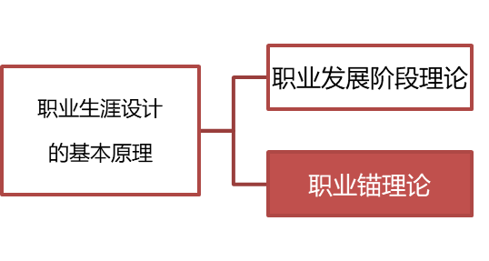
7.2.2.1职业锚的含义
7.2职业生涯设计的基本理论
7.2.2职业锚理论
选择题
二、职业锚理论
1、职业锚的含义
是美国职业指导专家施恩教授提出，人们选择和发展自己的职业时所围绕的中心。
2、利用职业锚能引导人们的职业发展
Notes:
第二个理论是美国职业指导专家施恩提出的职业锚理论，就一个选择题的考点，人们选择和发展自己的职业时所围绕的中心称之为职业锚
其实简单来说就是没人看重的东西是什么？
我们父母辈可能比较看重稳定：很希望子女选择一些有编制的职业，比如公务员、教师、医生等，之前我听过一个新闻——父母花了几十万，给孩子找了一个月入两三千的高速公路收费员的工作，就因为有编制
我们可能会看重前景，选择一些比较有发展前景的行业，可以不断学习、不断提升自己
00后可能会比较看重质量，你这份工作我干得不开心了，“此处不留爷，自有留爷处”，不伺候了
在工作中，你看重的东西不同，当然也就决定了你有不同的职业发展方向

Slide 26
第二节 职业生涯设计的基本理论
职业锚理论
职业发展阶段理论
人们选择和发展自己的职业时所围绕的中心
美国职业指导专家施恩教授提出
利用职业锚能引导人们的职业发展
探索阶段
试探性地选择职业，试图通过变动不同的工作或单位而选定自己一生将从事的职业
萨珀从终生发展角度把职业生涯四个阶段
立业与发展阶段
主要关心的是在工作中的成长、发展或晋升，成就感和晋升感强烈、激励力也最大
维持阶段
①希望维持或保留自己已得地位；②希望更新或学习知识和技能。
衰退阶段
①准备着退休；②准备重返职业社会
多题型
Notes:
团队的建设主要是

Slide 27
真题演练
【1804】一个人在职业生涯中主要关心工作中的成长、发展或晋升阶段，这属于萨珀职业发展理论的（）
A、立业与发展阶段
B、职业探索性阶段
C、职业维持阶段
D、职业衰退阶段

Slide 28
真题演练
【1804】一个人在职业生涯中主要关心工作中的成长、发展或晋升阶段，这属于萨珀职业发展理论的（）
A、立业与发展阶段
B、职业探索性阶段
C、职业维持阶段
D、职业衰退阶段

Slide 29
真题演练
【1801】一个人在试探性地选择自己的职业，试图通过变动不同的工作或工作单位而选定自己一生将从事的职业。这种特点属于萨珀职业发展理论的（）
A、职业维持阶段
B、立业与发展阶段
C、职业探索阶段
D、职业衰退阶段

Slide 30
真题演练
【1801】一个人在试探性地选择自己的职业，试图通过变动不同的工作或工作单位而选定自己一生将从事的职业。这种特点属于萨珀职业发展理论的（）
A、职业维持阶段
B、立业与发展阶段
C、职业探索阶段
D、职业衰退阶段

Slide 31
真题演练
【1901】一般将人们选择和发展自己的职业时所围绕的中心称为（）
A、职业
B、职业锚
C、职业生涯
D、职业设计

Slide 32
真题演练
【1901】一般将人们选择和发展自己的职业时所围绕的中心称为（）
A、职业
B、职业锚
C、职业生涯
D、职业设计

Slide 33
真题演练
【1901】从萨珀的职业发展理论看，可将职业生涯分为（）
A、成长阶段
B、立业与发展阶段
C、维持阶段
D、衰退阶段
E、探索阶段

Slide 34
真题演练
【1901】从萨珀的职业发展理论看，可将职业生涯分为（）
A、成长阶段
B、立业与发展阶段
C、维持阶段
D、衰退阶段
E、探索阶段

Slide 35
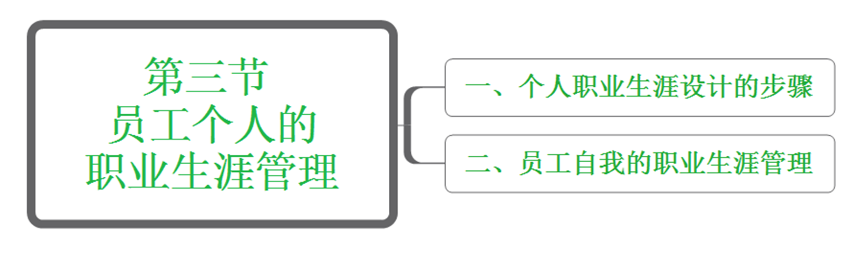
第七章 职业生涯设计与管理
Notes:
职业生涯规划完以后，规划得挺好，规划完也不照做，那是不是相当于白搭！所以咱们要进行职业生涯的管理，包括员工个人的管理和企业的管理，先来学习个人的管理
包括：个人职业生涯设计的步骤以及如何进行管理

Slide 36
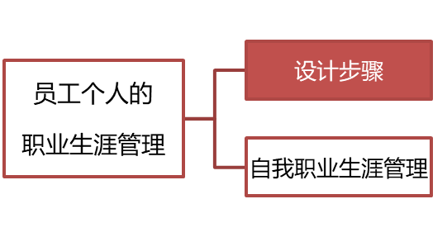
7.3.2.0员工自我的职业生涯管理
7.3员工个人的职业生涯管理
7.3.1个人职业生涯设计的步骤
案例题
个人职业生涯设计的步骤/流程：
（1）确定人生目标
（2）自我评估
（3）职业生涯机会的评估
（4）职业的选择
个人职业生涯设计的步骤：
（5）职业生涯路线的选择
（6）设定职业生涯目标
（7）制定行动计划与措施
（8）评估与回馈
核心
Notes:
（1）第一步我们先定一个大目标，也就是人生目标，比如同学们之前问我的：你的梦想是什么？你是想做一个百万富翁，还是想可以回馈社会的人
（2）自我评估的目的，是认识自己、了解自己。因为只有认识了自己，才能对自己的职业作出正确的选择，才能选定适合自己发展的职业生涯路线，才能对自己的职业生涯目标作出最佳抉择。比如我看到最近的节目街舞很帅气，我就想去当一名街舞老师，这就是我对自己的没有清醒的认识——肢体极度不协调，高中广播体操都没跳明白的人
（3）理想很丰满，现实很骨感！你有目标、自己也有实现目标的实力，但是实现除了内部的实力，还有外部的机会，比如文天祥，一位文武兼备的人才，本来是有实力辅助治理大宋公司的，但是太晚了、没有机会了
（4）职业的选择：正如人们所说的“女怕嫁错郎，男怕选错行”，教师、人力、医生？所以咱们要选择适合自己的职业，之前让我做产品经理就不合适，因为我缺乏互联网的思维，毕竟上大学之前，我连最基本的电脑开机都不会
（5）专业技术路线还是管理路线
（6）接下来咱们还要定个小目标，就是你在工作中需要达到什么样的水平，记住这是核心
（7）围绕着职业生涯的目标，你要制定具体的行动计划，比如想要2年内做到主管，那你不能每天浑水摸鱼还想着当到主管吗？是否需要学点管理类的课程，怎么找点做项目的经验
（8）俗话说:“计划赶不上变化。”及时的评估
案例题：个人职业生涯设计的步骤/流程
单选题：核心步骤

Slide 37
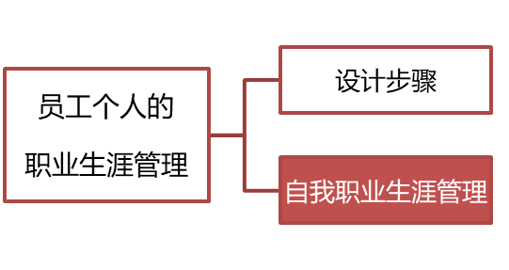

7.3.2.1增强职业敏感性
7.3员工个人的职业生涯管理
7.3.2员工自我的职业生涯管理
选择/简答题
员工自我的职业生涯管理的内容：
（1）增强职业敏感性
（2）提高学习能力，防止技能老化
（3）维持个人的工作与家庭的平衡
Notes:
（1）由于社会大环境、经济、企业等都在不断发生着变化，比如之前教育培训可能很多都是线下，现在转为了线上；之前做自考，现在可能做K12；所以职场中的雇员应该增强职业的敏感性，增强职业危机意识，组织转型那你也要及时调整，所以这就是我们前面所说的信息其实一种激励方式，有助于把握自己的成长方向
（2）社会变化、经济发展、组织发展以后，对员工的素质、能力的要求是会有变化的，比如生产机器会更新换代，知识技能也要更新；树立终身学习的观念，把学习看成工作和生活的第一需要。
（3）工作与家庭是一个人完整生命不可缺少的统一体，处理好工作与家庭的平衡关系，对个人职业生涯的发展具有重要的促进作用！

Slide 38
第三节 员工个人的职业生涯管理
设计步骤
（1）确定人生目标
内容
（2）自我评估
（3）职业生涯机会的评估
（4）职业的选择
（5）职业生涯路线的选择
（6）设定职业生涯目标——核心步骤
（1）增强职业敏感性
（2）提高学习能力，防止技能老化
（3）维持个人的工作与家庭的平衡
（7）制定行动计划与措施
（8）评估与回馈
多题型

Slide 39
真题演练
【1601】个人职业生涯规划的核心是（ ）
A、职业生涯路线的选择
B、职业生涯目标的设定
C、职业生涯机会的评估
D、职业生涯评估与回馈

Slide 40
真题演练
【1601】个人职业生涯规划的核心是（ ）
A、职业生涯路线的选择
B、职业生涯目标的设定
C、职业生涯机会的评估
D、职业生涯评估与回馈

Slide 41
真题演练
【1701】简述组织内员工自我职业生涯管理的内容
答：（1）增强职业敏感性
（2）提高学习能力，防止技能老化
（3）维持个人的工作与家庭的平衡

Slide 42
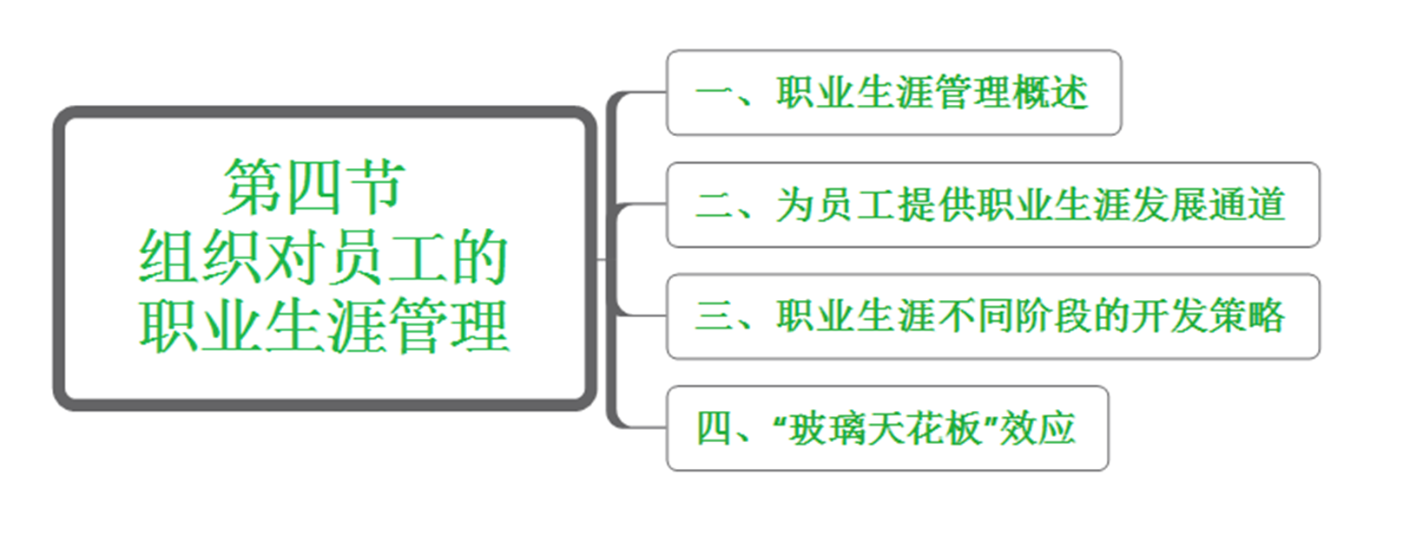
第七章 职业生涯设计与管理
Notes:
职业生涯不但跟员工个人有关系，还跟企业组织也有关系，所以第四节来了解一下组织对员工的职业生涯管理
第四个模块很重要，考过好几次案例题了

Slide 43
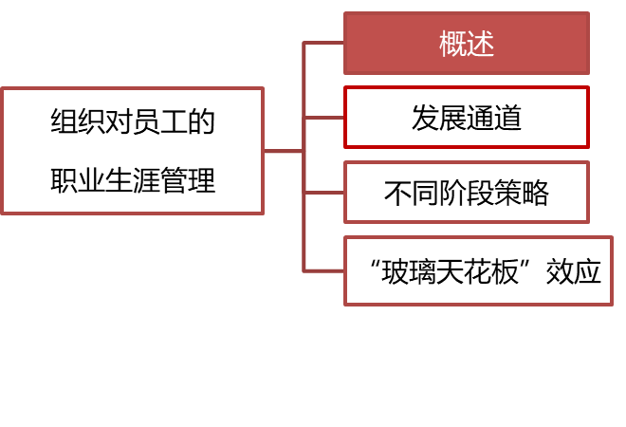
7.4 组织对员工的职业生涯管理
7.4.1职业生涯管理概述
选择题
1、职业生涯管理概念：
指组织管理部门根据组织发展和组织人力资源规划的需要，根据员工自身的特点及岗位特征进行评价，并帮助员工具体设计个人合理的职业生涯发展规划，为员工提供适当的教育、培训、轮岗和提升等发展机会，协助员工实现职业生涯发展目标。
完整的职业生涯管理要能够体现员工个人职业发展和组织发展的要求。
Notes:
对职业生涯设计的理解，可以从个人角度和企业角度两个方面理解

Slide 44
7.4.1.3职业生涯管理流程
7.4 组织对员工的职业生涯管理
7.4.1职业生涯管理概述
选择/简答题
2、职业生涯管理流程
（1）员工自我评估
（2）组织对员工的评估
（3）职业信息的传递
（4）职业咨询与指导
（5）员工职业发展设计
Notes:
职业生涯管理是一个相当复杂的过程，但职业生涯管理按其管理的方式来分，主要包括下面几个方面的内容：
考选择或者简答题
先来两个评估：自我评估和组织对员工的评估！组织评估更加客观
（3）信息公开：职位空缺、晋升渠道、公平地将有关员工职业发展的方向，职业发展途径以及有关职位候选人在技能、知识等方面的要求及时地利用企业内部报刊、局域网、公告或日头传达等形式传递给广大的员工，以便对该职位感兴趣，又符合自己职业发展方向的员工进行公平的竞争。
（4）你有一个中意的职位
（5）员工职业发展设计是对员工可能的各种职业发展途径所做的安排，它是职业生涯管理最核心的一块。例如，为了锻炼员工各方面的工作能力，对员工的职位轮换计划和培训计划;为了直接实现员工职业的发展，制定员工的提升计划等。

Slide 45
真题演练
【1701】完整的职业生涯管理能够体现（ ）
A、社会发展的要求
B、文化发展的要求
C、组织发展的要求
D、生态发展的要求
E、员工个人职业发展的要求

Slide 46
真题演练
【1701】完整的职业生涯管理能够体现（ ）
A、社会发展的要求
B、文化发展的要求
C、组织发展的要求
D、生态发展的要求
E、员工个人职业发展的要求

Slide 47
真题演练
【1801】组织对员工职业生涯管理的基本流程主要包括哪几方面的内容（ ）
A、员工自我评估
B、组织对员工的评估
C、职业信息的传递
D、职业咨询与指导
E、员工职业发展设计

Slide 48
真题演练
【1801】组织对员工职业生涯管理的基本流程主要包括哪几方面的内容（ ）
A、员工自我评估
B、组织对员工的评估
C、职业信息的传递
D、职业咨询与指导
E、员工职业发展设计

Slide 49
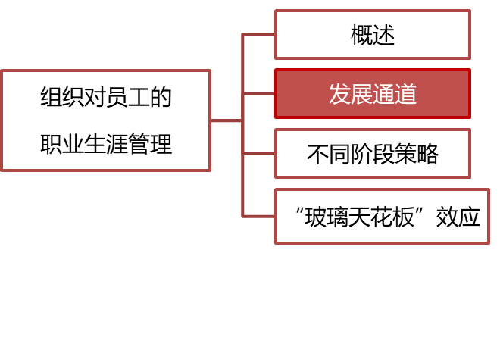
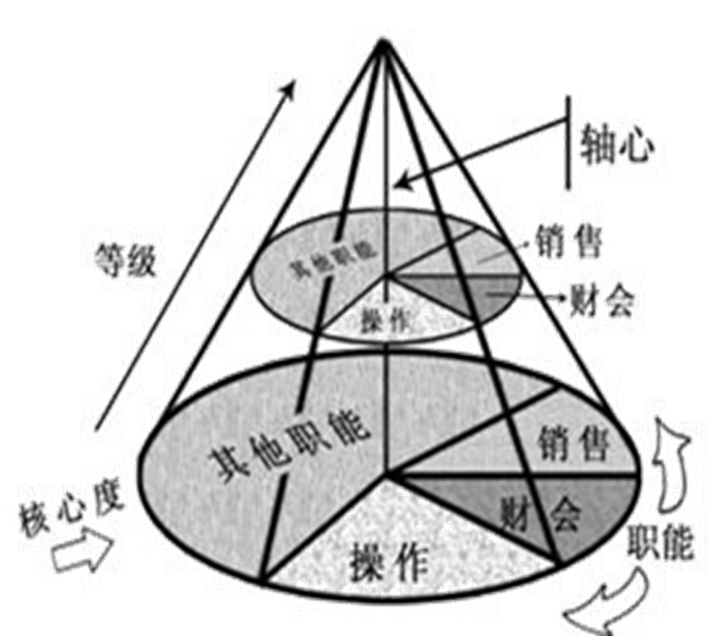
7.4.2.1组织内部职业发展通道模型
7.4 组织对员工的职业生涯管理
7.4.2组织为员工提供职业发展通道
选择/简答题
一、组织内部职业发展通道模型：
职业圆锥模型（美国管理学家艾德加 · 沙因）的
三种发展途径：
（1）垂直的——提升；
（2）水平的——部门轮换；
（3）向内的——向核心集团靠拢
Notes:
接下来学习一下是职业发展的通道，我们优先肯定是考虑在组织内部寻求发展，因为自己也熟悉，如果内部没有办法提供发展的通道、晋升的机会，很可能就走人了
所以企业应该注重组织内部的职业发展通道建设
一、组织内部职业发展通道模型的典型就是沙因提出来的职业圆锥模型，人名和模型的名称有个印象即可
重点的是内容 考点一：职业发展包括的三种途径，多选或者是简答（简述沙因的职业发展圆锥模型的主要内容）
考点二：具体内涵，

Slide 50
7.4.2.2管理继承人计划
7.4 组织对员工的职业生涯管理
7.4.2组织为员工提供职业发展通道
选择题
二、管理继承人计划：
是指确定和持续追踪高潜能员工的计划，以满足高潜能员工（企业认为能胜任更高层管理职位的人）发展的需要。
三、双重职业发展通道：
指给雇佣工程师或专业技术人员，继续留在技术岗位上发展或进入管理层的机会。

Slide 51
真题演练
【1701】通过确定和持续追踪高潜能员工的计划，以满足高潜能员工发展的需要的职业发展模式是（）
A、管理梯队
B、管理继承人计划
C、员工接替模型
D、双重职业发展通道

Slide 52
真题演练
【1701】通过确定和持续追踪高潜能员工的计划，以满足高潜能员工发展的需要的职业发展模式是（）
A、管理梯队
B、管理继承人计划
C、员工接替模型
D、双重职业发展通道

Slide 53
真题演练
【1904】沙因的职业锥体模型中的向内发展指的是（）
A、向核心集团靠拢
B、提升
C、部门转换
D、降职

Slide 54
真题演练
【1904】沙因的职业锥体模型中的向内发展指的是（）
A、向核心集团靠拢
B、提升
C、部门转换
D、降职

Slide 55
真题演练
【1904】沙因的组织内部职业发展途径有（ ）
A、垂直运动
B、管理人继承
C、部门轮换
D、向内靠拢
E、员工培训

Slide 56
真题演练
【1904】沙因的组织内部职业发展途径有（ ）
A、垂直运动
B、管理人继承
C、部门轮换
D、向内靠拢
E、员工培训

Slide 57
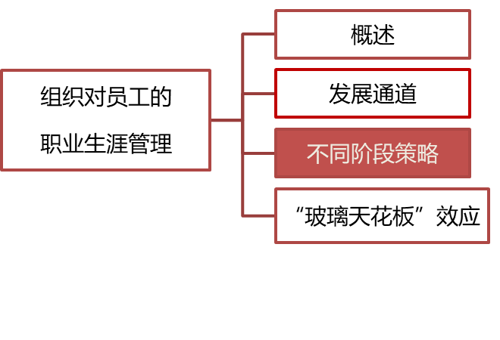
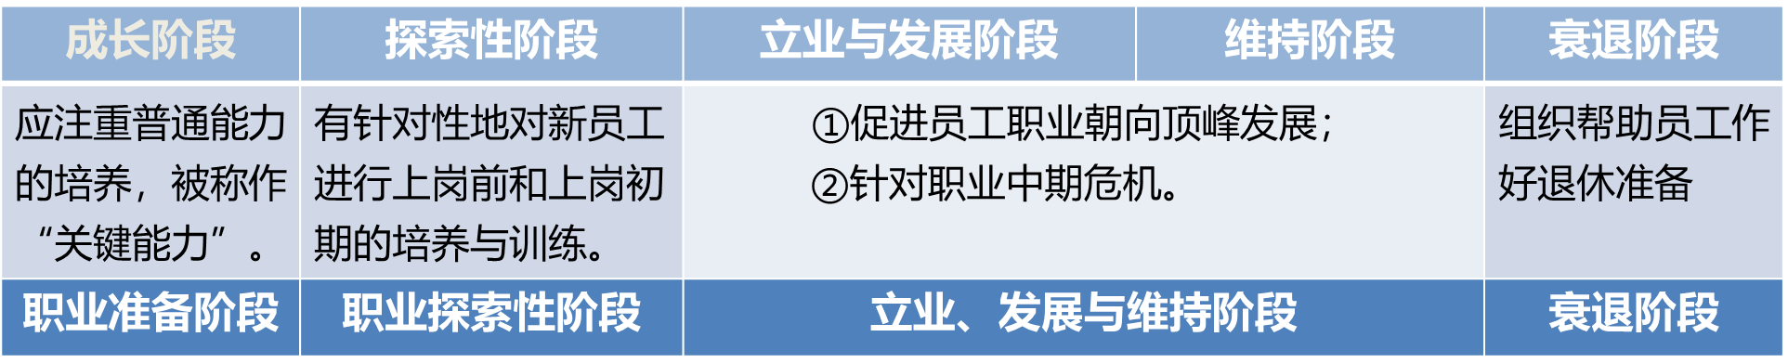
7.4 组织对员工的职业生涯管理
7.4.3职业生涯不同阶段的开发策略
Notes:
了解

Slide 58
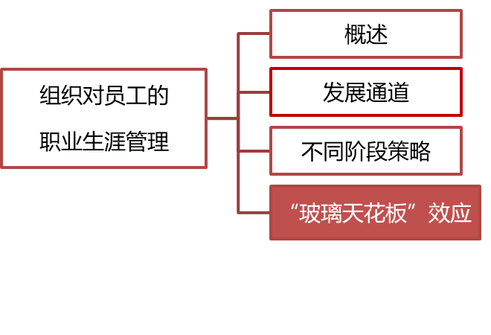

7.4.4四、“玻璃天花板”效应
7.4 组织对员工的职业生涯管理
7.4.4玻璃天花板效应
选择/案例题
1、玻璃天花板效应的定义：
也称职业生涯高原、职业停滞状态，员工已不大可能再得到职务晋升或承担更多的责任，尽管发展通道和更高层次的职位是清晰可见的，但在职务晋升时似乎被一层玻璃挡着，可望而不可及。

Slide 59
7.4.4四、“玻璃天花板”效应
7.4 组织对员工的职业生涯管理
7.4.4玻璃天花板效应
选择/案例题
2、玻璃天花板效应的原因：
（1）缺少培训
（2）岗位职责不清
（3）由于缺少发展机会而造成的职业成长过慢
（4）不公平的工资制度或工资提升不满意
（5）低成就需求

Slide 60
7.4.4四、“玻璃天花板”效应
7.4 组织对员工的职业生涯管理
7.4.4玻璃天花板效应
选择/案例题
3、按照造成停滞状态的原因来划分，有三种职业停滞类型：
（1）结构型停滞：组织阶层或结构所致，表现为晋升停滞
（2）满足型停滞：满足已有的技术，表现在专家、技术人员身上
（3）生活型停滞：生活与工作的潜在冲突对职业的影响很大

Slide 61
真题演练
【1207】指员工已不大可能再得到职务晋升或承担更多的责任，尽管发展通道和更高层次的职位是清晰可见的，但在职务晋升时似乎被一层玻璃挡着，可望而不可及的是（）
A、技能老化
B、管理继承人计划
C、结构型停滞
D、职业生涯高原

Slide 62
真题演练
【1207】指员工已不大可能再得到职务晋升或承担更多的责任，尽管发展通道和更高层次的职位是清晰可见的，但在职务晋升时似乎被一层玻璃挡着，可望而不可及的是（）
A、技能老化
B、管理继承人计划
C、结构型停滞
D、职业生涯高原

Slide 63
真题演练
【1901】由组织的阶层或结构所造成的，表现为晋升停止的职业发展停滞是（）
A、满足型停滞
B、生活型停滞
C、技能型停滞
D、结构型停滞

Slide 64
真题演练
【1901】由组织的阶层或结构所造成的，表现为晋升停止的职业发展停滞是（）
A、满足型停滞
B、生活型停滞
C、技能型停滞
D、结构型停滞

Slide 65
真题演练
【1804】“玻璃天花板”效应通常表现为职业发展的停滞状态，按照造成停滞状态的原因来划分，主要有（）
A、结构型停滞
B、技能型停滞
C、满足型停滞
D、家庭型停滞
E、生活型停滞

Slide 66
真题演练
【1804】“玻璃天花板”效应通常表现为职业发展的停滞状态，按照造成停滞状态的原因来划分，主要有（）
A、结构型停滞
B、技能型停滞
C、满足型停滞
D、家庭型停滞
E、生活型停滞

Slide 67
第四节 组织对员工的职业生涯管理
完整的职业生涯管理要能够体现员工个人职业发展和组织发展的要求
概述
发展通道
玻璃天花板效应
策略
职业准备阶段；职业探索性阶段；立业、发展与维持阶段；衰退阶段
流程：员工自我评估；组织对员工的评估；职业信息的传递；职业咨询与指导；员工职业发展设计
组织内部职业发展通道模型：职业圆锥模型的发展途径——垂直的（提升）、水平的（部门轮换）、向内的（向核心集团靠拢）
管理继承人计划：确定和持续追踪高潜能员工的计
双重职业发展通道：继续留在技术岗位上发展或进入管理层的机会
定义
也称职业生涯高原、职业停滞状态；可望而不可及
原因
缺少培训；岗位职责不清；由于缺少发展机会而造成的职业成长过慢；不公平的工资制度或工资提升不满意；低成就需求
类型
结构型停滞、满足型停滞、生活型停滞
多题型

Slide 68
7.5 国外职业生涯开发的新发展
1、易变性职业生涯：
由于个人兴趣、能力、价值观及工作环境的变化，使得员工改变自己的职业。
2、弹性工作时间：
一种以核心工作时间为中心而设计的弹性日工作时间计划。
常见形式有：工作分担计划、临时工作分担计划、弹性工作地点计划、弹性年工作计划等。

Slide 69
7.5 国外职业生涯开发的新发展
选择题
3、工作重新设计：重新设计工作，促使员工能力发展及人性得到尊重。
具体类型有：
（1）工作轮换：可以消除员工长时间固定一个岗位或工种所产生的厌烦情绪。
（2）工作扩大化
（3）工作丰富化
（4）工作多样化等

Slide 70
真题演练
【1301】消除员工对长时间固定一个岗位或工种所产生的厌烦情绪，可以采取（）
A、工作轮换
B、工作丰富化
C、工作多样化
D、工作扩大化

Slide 71
真题演练
【1301】消除员工对长时间固定一个岗位或工种所产生的厌烦情绪，可以采取（）
A、工作轮换
B、工作丰富化
C、工作多样化
D、工作扩大化

